Slide 1
Hypervisor und gehostete Architektur

Slide 2
Hypervisor
Virtual Machine Monitor (VMM)
Software, die eine Virtualisierungsschicht darstellt
Ermöglicht Virtuelle Maschinen, auf denen unterschiedliche Betriebssysteme laufen können und deren Steuerung
VMs teilen sich Hardware-Ressourcen

Slide 3
Typ 1 Hypervisor
Native oder Bare-Metal
Setzt direkt auf der Hardware auf
Mehr Rechte als das eigentliche Betriebssystem
Keine Installation eines Betriebssystems nötig

Slide 4
Typ 2 Hypervisor
Hosted
Setzt auf einem Betriebssystem auf dem Hostsystem auf und verwendet dessen Gerätetreiber
Vorteile:
Einfache Installation auf vorhandenem OS
In der Regel kostengünstiger

Slide 5
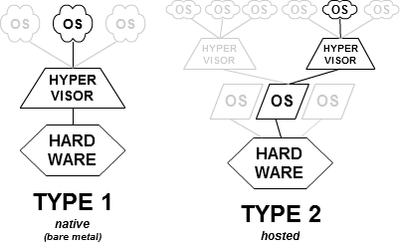

Slide 6
Beispiele
Typ 1 (Bare-Metal)
IBM z/VM
VMware ESX
Typ 2 (Hosted)
Microsoft Hyper-V
Parallels Desktop for Mac

